Slide 1
МБДОУ «Сосново-Озёрский детский сад «Ласточка»»
Проект к 75-летию Победы
с.Сосново-Озёрское 2020

Slide 2
ПАСПОРТ ПРОЕКТА
Авторы проекта: воспитатели
Тип проекта: познавательно- исследовательский
Вид проекта: среднесрочный
Сроки реализации: март - май
Участники проекта: дети- педагоги- родители
База реализации:
МБДОУ детский сад «Ласточка», средняя, старшая группы

Slide 3
Цель проекта
Воспитывать гражданско-патриотические чувства у детей старшего дошкольного возраста. Испытывать чувство гордости за подвиг народа в Великой Отечественной Войне

Slide 4
Задачи проекта
-Формировать представление об истории ВОВ, используя различные виды деятельности;
-Донести до детей мысль о том, как тяжело приходилось защитникам русской земли и простым людям в те суровые военные годы
- Пробуждать интерес к прошлому нашей страны;
- Воспитывать гордость и уважение к ветеранам ВОВ;
- Показать мужество и героизм людей в ходе Великой Отечественной войны;
- Формировать нравственно-патриотические качества: храбрость, мужество, любовь к родине, гордость за свою страну;
- Развивать речь детей, обогащать, словарный запас, через песни, стихотворения, монологи, диалоги о войне;
- Привлекать родителей к участию в создании наглядно-дидактического материала по теме Великой Отечественной войне.

Slide 5
Актуальность
Прошло много десятков лет, как закончилась страшная война. Уходят из жизни защитники родины, их остаётся с каждым годом всё меньше. А жестокая кровопролитная война стала историей. Но о войне забывать нельзя, о ней надо помнить всем поколениям, нельзя забывать подвиг своих дедов и прадедов. О войне надо рассказывать детям, начиная с дошкольного возраста. И если люди будут знать, что такое война, то будут милосердны, рассудительны и мудры, тогда и войн будет меньше.
Создавая проект о Великой Отечественной Войне, мы старались, чтобы дети и их родители глубоко прочувствовали все тяготы войны, чтобы поняли всю трагедию нашего народа, чтобы восхищались подвигами советских солдат, чтобы интересовались историей своей страны и испытывали гордость за свой народ.

Slide 6
Проблема
1.Поверхностный интерес родителей к патриотическому воспитанию детей.
2. Непонимание родителями важности воспитания у детей
гордости за дедов и прадедов, уважения и бережного отношения к пожилым людям
Гипотеза
Воспитать патриота своей Родины, принимающего близко к сердцу её интересы и заботы, можно, если воспитывать у дошкольников нравственно- патриотические чувства через синтез искусств (музыка, изобразительная деятельность, художественная литература.)

Slide 7
Ожидаемые результаты
- наличие у детей первоначальных представлений об истории ВОВ;
- развитие у детей восприятия произведений литературы, живописи, музыки о войне;
-развитие умения выражать свои чувства, обогащение словарного запаса

Slide 8
1 этап - подготовительный
Определение актуальности темы, предложение идеи детям о предстоящем проекте, исследование ЗУН по теме проекта, формулировка проблемы, обозначение цели и задач, обзор методической литературы, поиск пособий для детей, определение предполагаемых результатов проекта.

Slide 9
2 этап - основной
Реализация проекта в различных формах, методах и приемах совместной взросло-детской деятельности с учетом интеграции образовательных областей, целевые прогулки с детьми.
Изготовление пособий, оформление развивающей среды группы, создание макетов улицы, грамот, медалей детям и благодарностей активным родителям. Индивидуальные беседы с родителями

Slide 10
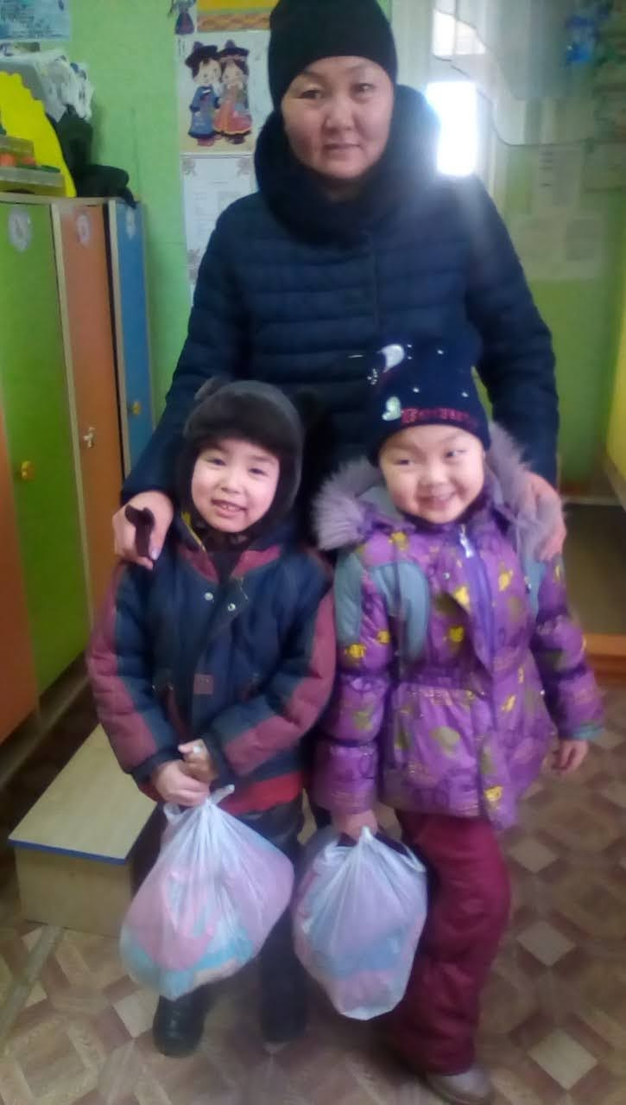
Акция «Весенняя неделя добра»

Slide 12
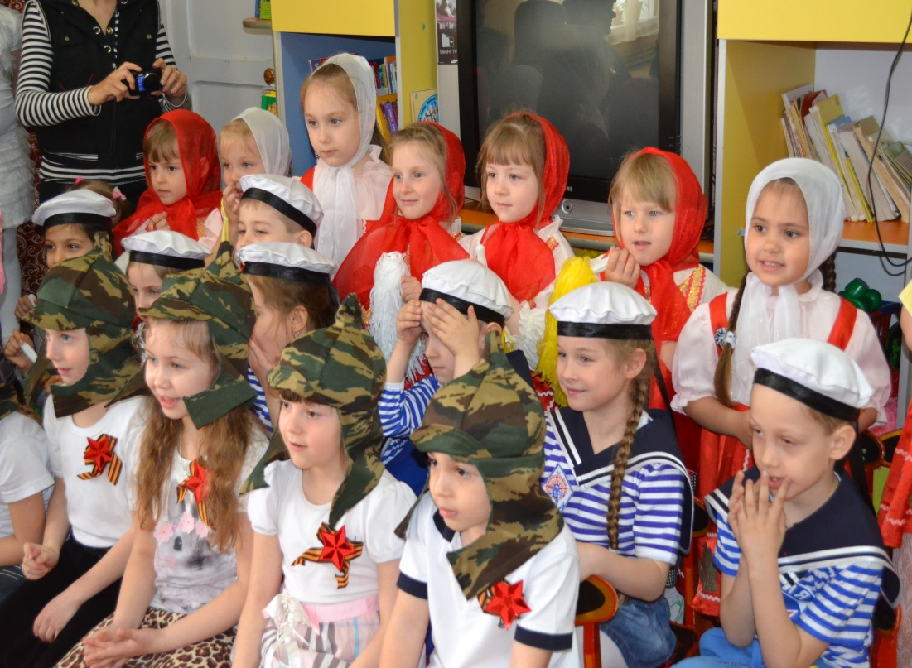
Перетягивание каната
Патриотическая песня
Болельщики
«Метание гранат»

Slide 15
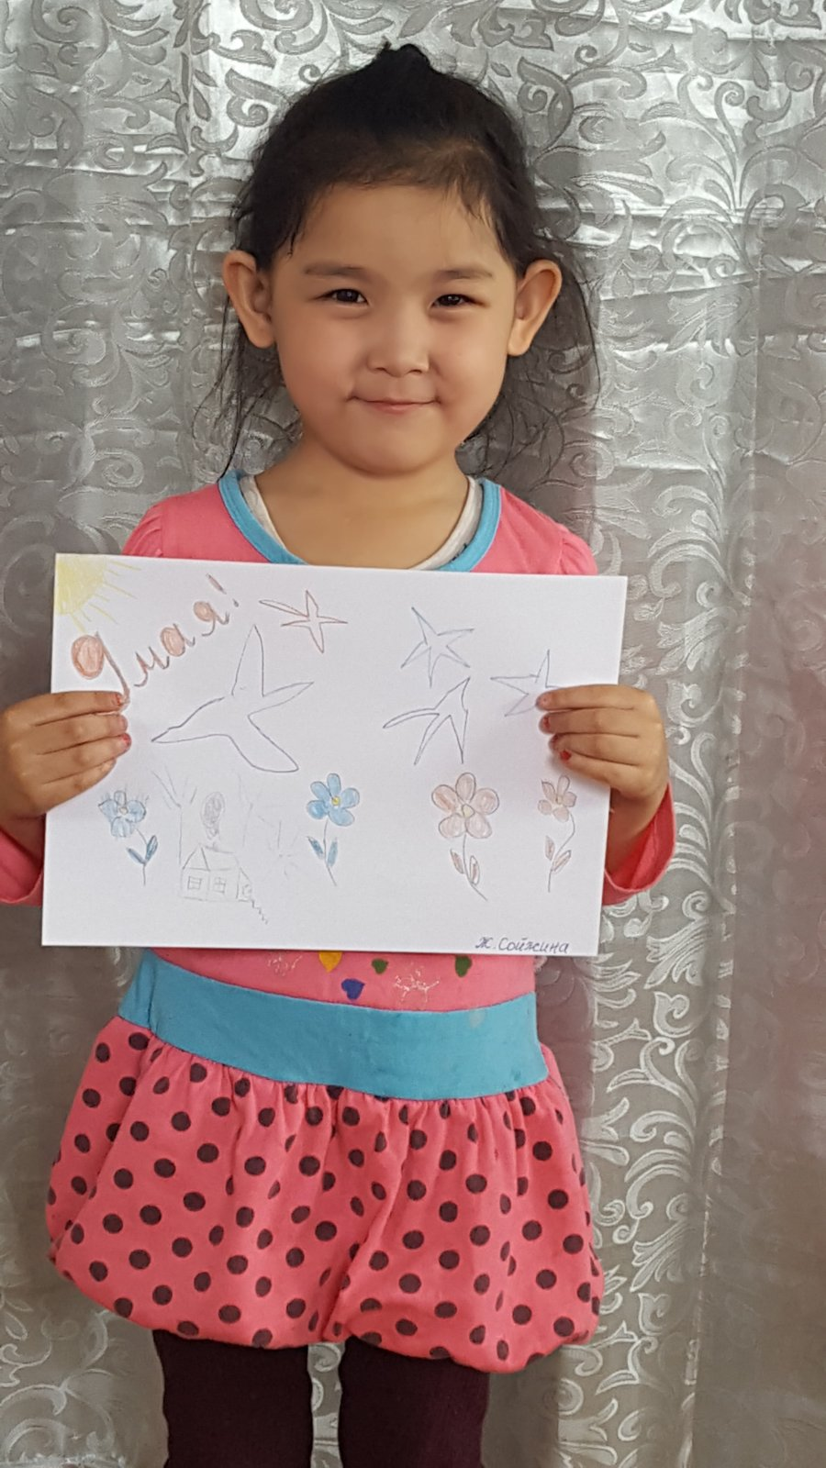
Онлайн-конкурс

Slide 16
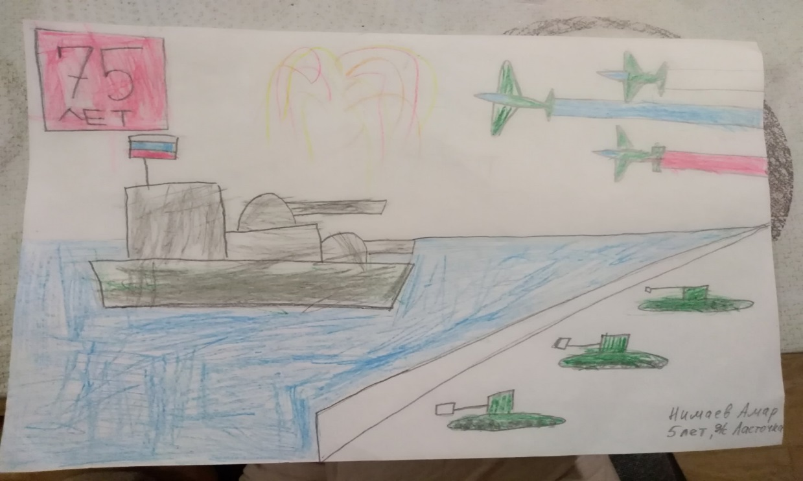
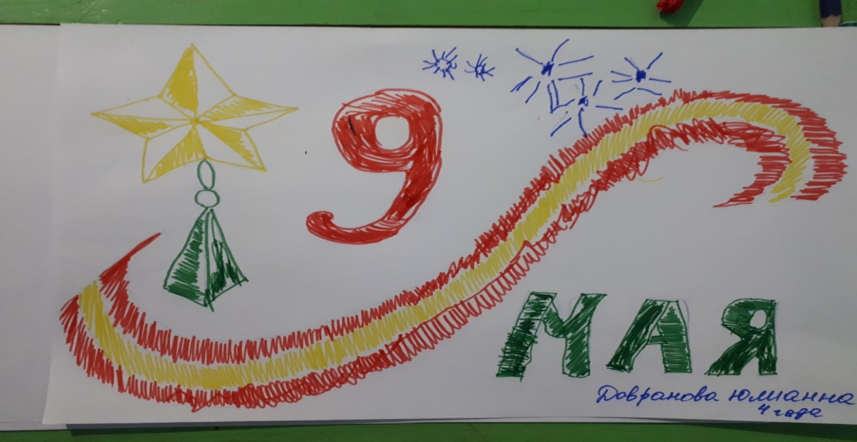
Продуктивная деятельность режиме он

Slide 17
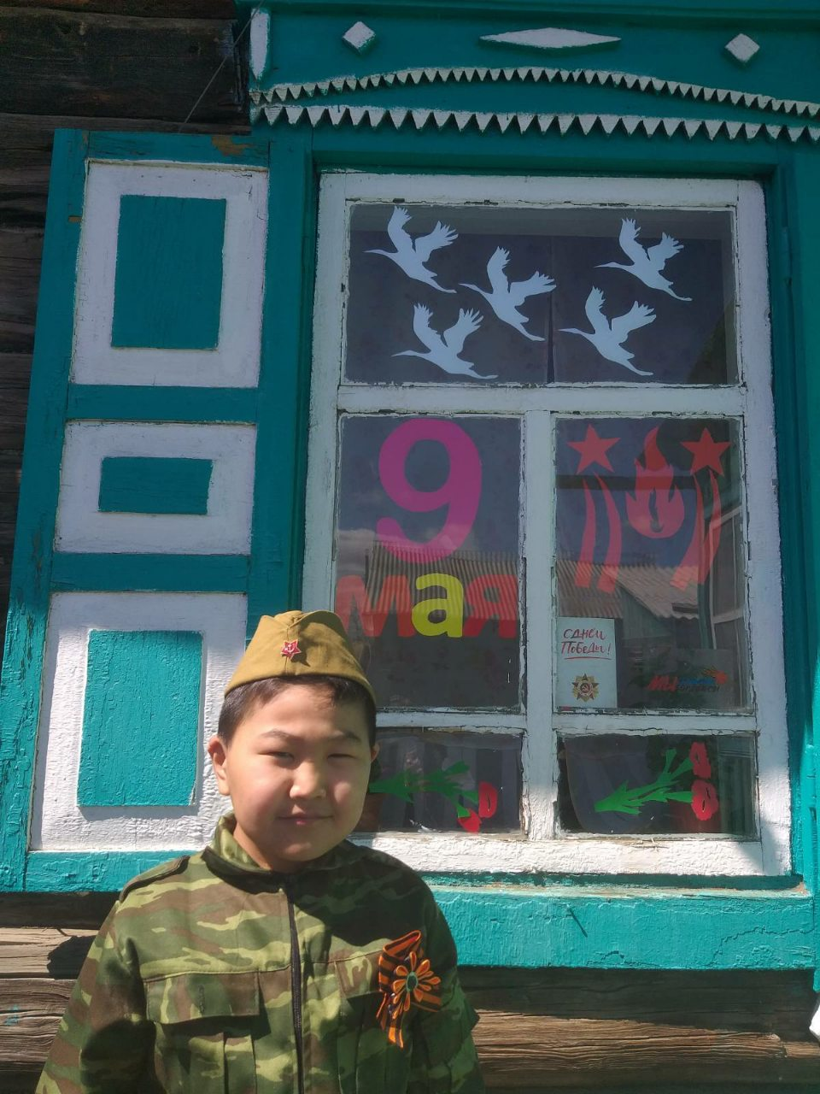
Онлайн-акция «Окно Победы»

Slide 18
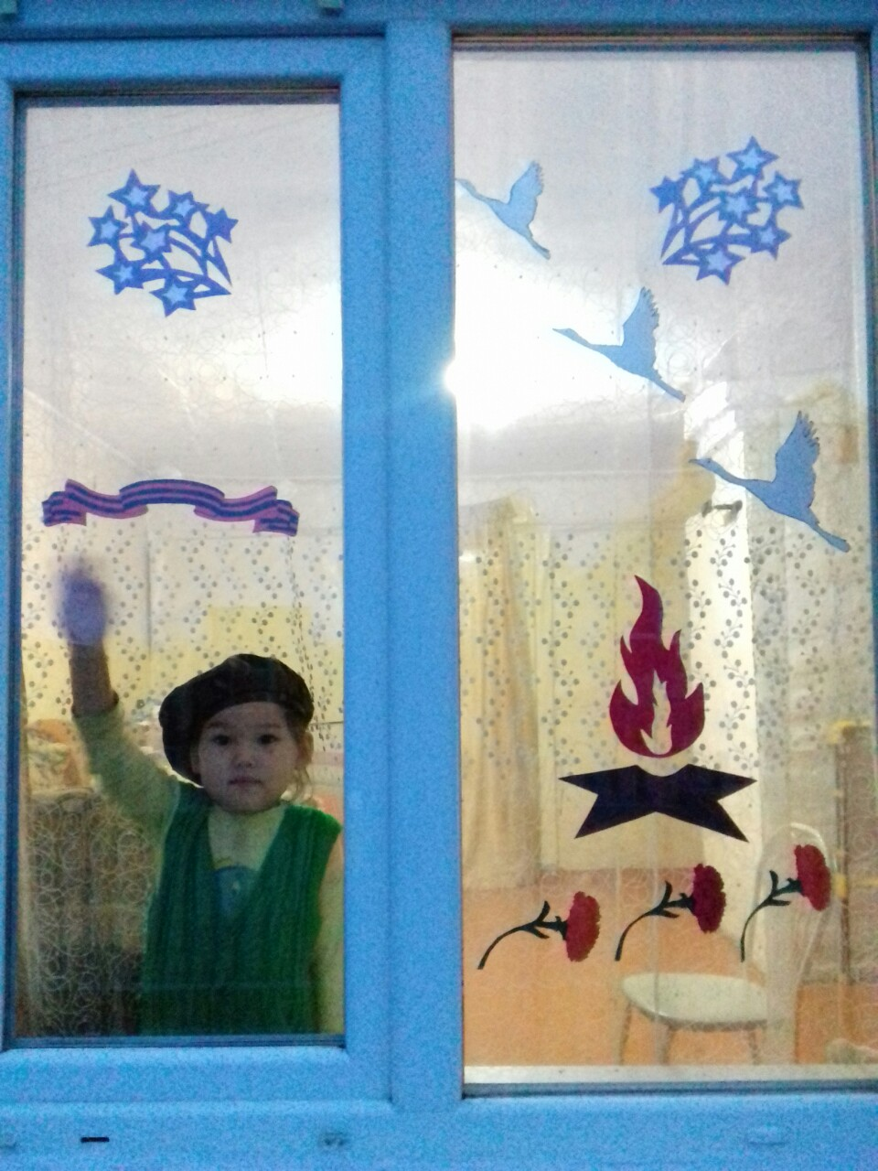
Онлайн-акция «Окно Победы»

Slide 19
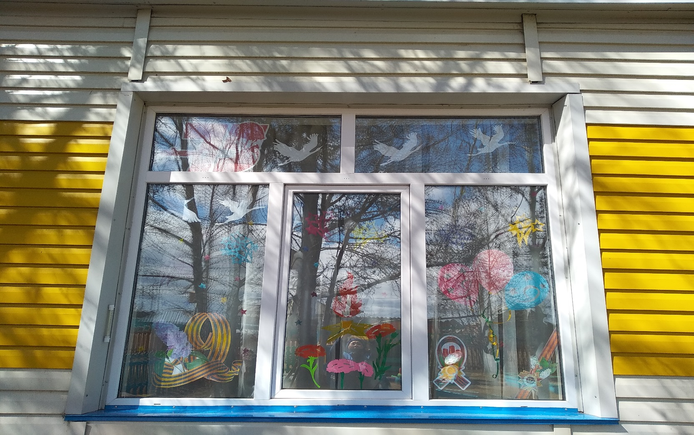
Онлайн-акция «Окно Победы»

Slide 20
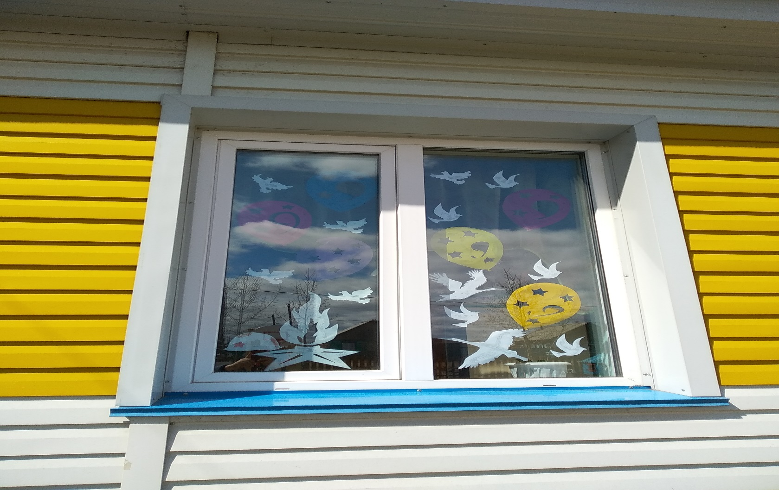
Онлайн-акция «Окно Победы»

Slide 21
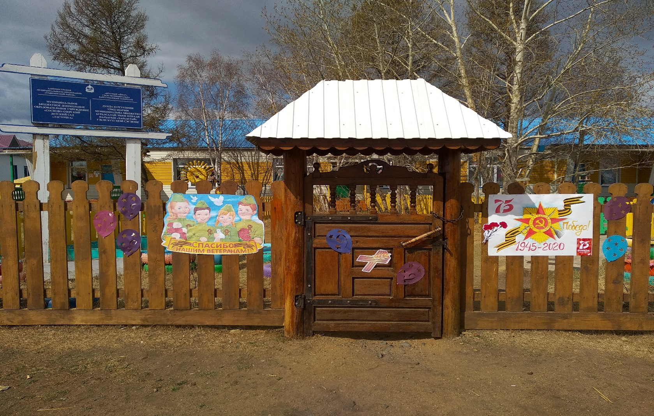

Slide 22
Онлайн-акция «Солдатская каша»

Slide 23
Участник «Бессмертного полка»

Slide 24
3 этап - заключительный
Организация выставки-конкурса продуктов художественной деятельности изготовленных совместно родителями с детьми. Проведение досуга. Анализ достижения целей и полученных результатов

Slide 25
План работы с родителями
1.Участие в флешмобе, посвящённом Дню Победы
2.Консультация на тему: «Знакомьте детей с героическим прошлым России»
3.Выставка детской литературы о Великой Отечественной войне
4. Консультация «Прочитайте детям о войне»
5.Организация фотовыставки «Бессмертный полк»
6.Оформление папки – передвижки «Наши – земляки в годы войны» (материалы о членах семей участниках Вов)
7.Участие в Митинге памяти, возложение цветов к памятнику погибшим воинам - землякам
8.Субботник «Памяти павших», разбивка клумб, высадка цветов

Slide 26
Заключение
Таким образом, анализ проведённой работы позволяет убедиться в целесообразности и эффективности построения педагогического процесса в соответствии с поставленной целью и задачами.
Дети познакомились с историей Великой Отечественной войны, ее месте в истории России через различные виды познавательно – творческой деятельности, через восприятие произведений литературы, живописи, музыки.
Разработанные методы и приёмы сотрудничества педагогического коллектива ДОУ и родителей способствовали развитию у детей чувства патриотизма, уважения к ветеранам Великой Отечественной Войны. В ходе проведенных мероприятий, посвященных дню Победы, дети научились ориентироваться в истории нашей страны, у детей сформировались такие понятия, как ветераны, оборона, захватчики, фашисты, фашистская Германия; сформировалось чувство гордости за свой народ и его боевые заслуги; уважение к защитникам Отечества, ветеранам Великой Отечественной войны Повысился уровень социальной компетентности родителей, участия родителей в воспитательно - образовательном процессе, повысилась комуникативность родителей.

Slide 27
ЛИТЕРАТУРА
1. Н. В. Алёшина «Патриотическое воспитание дошкольников. Методическое пособие. 2005 г. Москва.
2. Н. А. Виноградова, И Позднякова «Сюжетно – ролевые игры для старших
дошкольников», 2008 г., Москва.
3. М. Б. Зацепина «Дни воинской славы». Патриотическое воспитание
дошкольников. Для работы с детьми 5-7 лет. 2008 г. Москва.
4. Н. Г. Зеленова, Л. Е. Осипова «Мы живём в России». Гражданско-
патриотическое воспитание дошкольников. Старшая группа. 2007 г. Москва.
5. Т. С. Комарова «Занятия по изобразительной деятельности в детском саду», Москва, «Просвещение», 1991 г.
6. Л. Кондрыкинская «Дошкольникам о защитниках отечества», 2005 г, Москва.
7. Л. В. Куцакова «Конструирование и художественный труд в детском саду», 2006 г. Москва.
8. В. И. Петрова, Т. Д. Стульник «Нравственное воспитание в детском саду 5-7лет». 2004 г. Москва.

Slide 28
Все меньше ветеранов остается с нами.
Уходят они тихо, неспешными шагами.
Стараются, пытаются запечатлеть в сердцах
Горящую, как рана, Память
Об огненных годах.
Чтоб люди помнили о ней:
о боли, страхе и печали.
Чтоб вспоминали, вспоминали...
И это помогало б им не повторять урок суровый,
А жить, работать и любить
В наш новый век, в наш век тяжелый.
Играют дети всей земли в войну,
Но разве о войне мечтают дети?
Пусть только смех взрывает тишину
На радостной безоблачной планете!
Над вьюгами и стужами седыми
Вновь торжествует юная весна
И как огонь с водой
Несовместимы,
Несовместимы
Дети и война!

Slide 29
День Победы
Майский праздник -
День Победы
Отмечает вся страна.
Надевают наши деды
Боевые ордена.
Их с утра зовёт дорога
На торжественный парад.
И задумчиво с порога
Вслед им бабушки глядят.

